Slide 1
交互技术基础
第5章 界面设计

Slide 2
本章目标
如何以用户为中心设计交互界面
界面设计遵循什么原则？
如何理解你的用户？
如何设计开发流程？
如何分析和表示开发任务？
怎么做到以用户为中心？

Slide 3
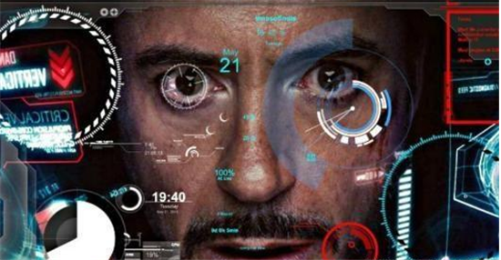
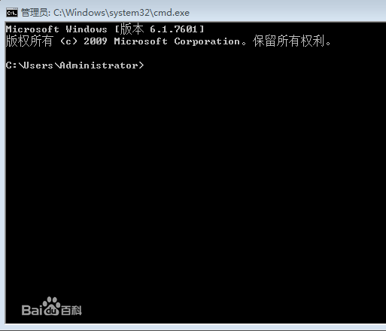
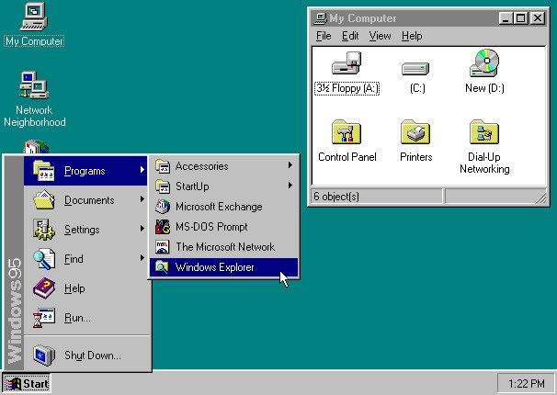
界面设计原则
多通道界面
综合采用视觉、语音、手势等交互通道、设备和技术
用户界面分类
命令行界面，图形界面，多通道界面
主流
命令行界面
人用手操作键盘，输入数据和命令；输出只能为静态文本字符
图形界面
基于鼠标和图形方式；引入了图标、按钮和滚动条技术

Slide 4
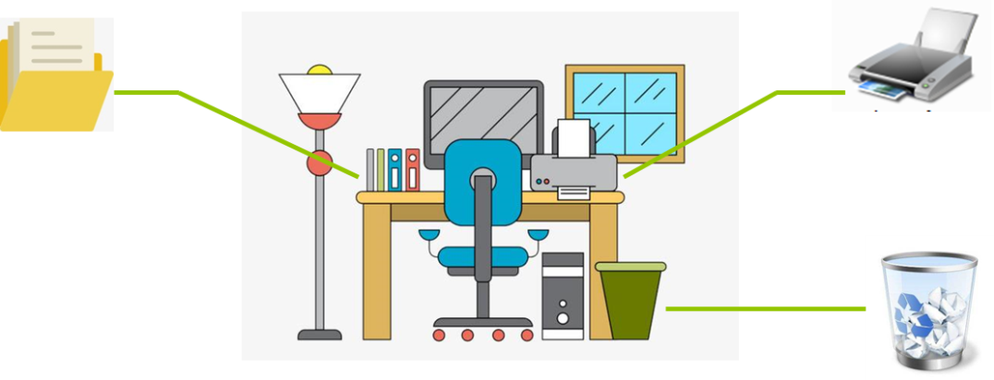
界面设计原则
图形用户界面的主要思想：
（1）桌面隐喻
在用户界面中用人们熟悉的桌面上的图例清楚地表示计算机可以处理的能力
（2）所见即所得（WYSIWYG）
显示的用户交互行为与应用程序最终产生的结果是一致的
（3）直接操纵
把操作的对象、属性、关系显式地表示出来，用光笔、鼠标、触摸屏或数据手套等指点设备直接从屏幕上获取形象化命令与数据的过程

Slide 5





桌面隐喻
隐喻的表现方式：静态图标、动画和视频
主流的图形用户操作系统大多采用静态图标的方式

Slide 6
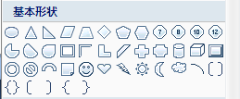
桌面隐喻
隐喻的分类：
（1）直接隐喻：隐喻本身就带有操纵的对象
如Word绘图工具中的图标，每种图标分别代表不同的图形绘制操作

Slide 7
桌面隐喻
隐喻的分类：
（2）工具隐喻：代表所使用的工具
如用磁盘图标隐喻存盘操作、用打印机图标隐喻打印操作等
（3）过程隐喻：通过描述操作的过程来暗示该操作
如Word中的撤销和恢复图标
存盘操作
撤销和恢复操作
打印操作

Slide 8
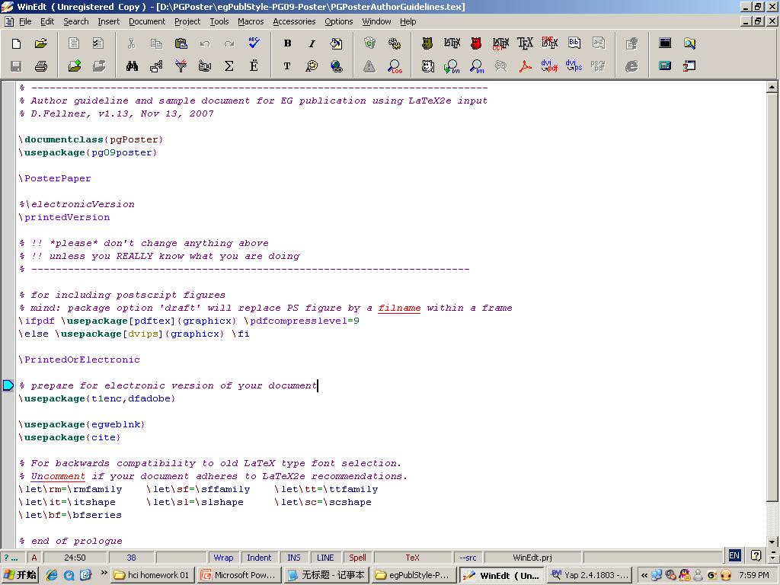
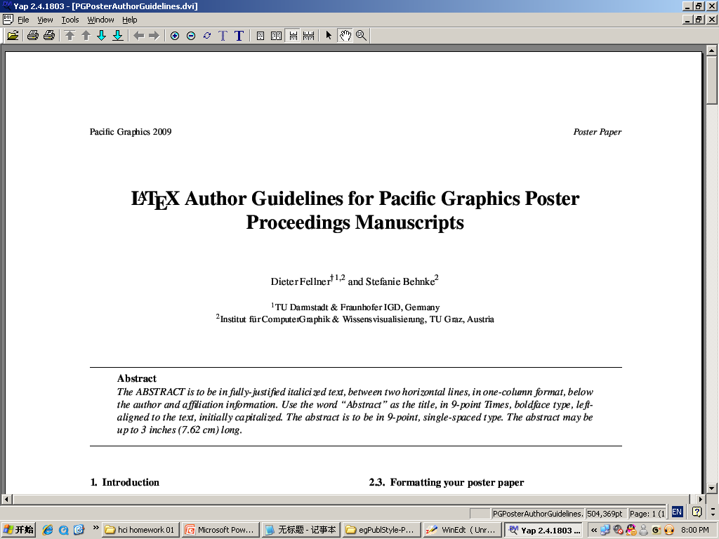
所见即所得（WYSIWYG）
“所见即所得”保证文本打印出来后与屏幕显示一致（打印预览），在大多数图形软件和文本编辑软件中都具备
VS
Latex编辑器，只能看到文本的控制代码，缺乏直观
Word或PDF，能直观看到打印后的效果

Slide 9
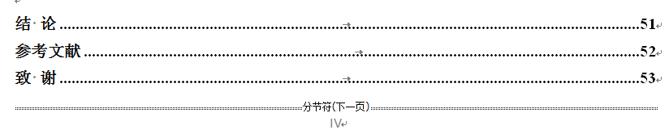
所见即所得（WYSIWYG）
弊端
（1）如果屏幕的空间或颜色的配置方案与硬件设备所提供的配置不一样，在两者之间就很难产生正确的匹配（有色差）
（2）文本处理器都提供了定义章、节、小节等的标记，这些标记显式地标明了对象的属性，但并不是用户最终输出结果的一部分
回车符
Tab符
分页符

Slide 10
直接操纵
通过指点设备实现对命令或数据的可视化操作
四个特点：
（1）直接操纵的对象是动作或数据的形象隐喻
与现实生活中的动作相似，如扔垃圾动作

Slide 11
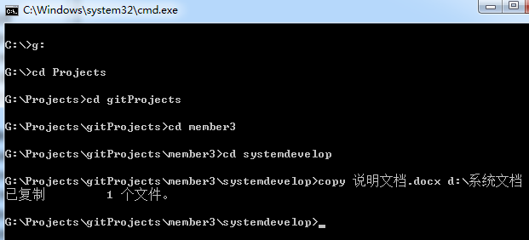
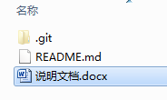
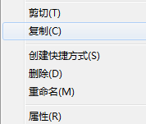
直接操纵
通过指点设备实现对命令或数据的可视化操作
四个特点：
（2）用指点和选择代替键盘输入
复制文件操作时，用菜单和选择的方式代替命令行界面中的命令
代替

Slide 12
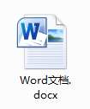

直接操纵
通过指点设备实现对命令或数据的可视化操作
四个特点：
（3）操作结果立即可见
如强制修改文件类型
修改其扩展名为xlsx后

Slide 13
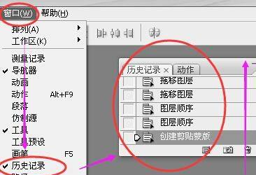
直接操纵
通过指点设备实现对命令或数据的可视化操作
四个特点：
（4）支持逆向操作
操作出错时，允许用户回退至操作前的若干步状态，如WORD中的撤回，PS中的历史

Slide 14
直接操纵
优点：
借助物理的、空间的或形象的表示，而不是单纯的文字或数字的表示。依赖于视觉和手动控制的参与，可以直接操作，有利于解决问题和进行学习
缺点：
不具备命令语言界面的某些优点
例如从用户界面设计者角度看，设计图形比较繁琐，需进行大量的测试和实验。
表示复杂语义、抽象语义比较困难

Slide 15
图形用户界面设计的一般原则
（1）界面要具有一致性
在同一用户界面中，所有的菜单选择、命令输入、数据显示和其他功能应保持风格的一致性
（2）常用操作要有快捷方式（Ctrl+c, Ctrl+v）
不仅会提高用户的工作效率，还使界面在功能实现上简洁而高效
（3）提供简单的错误处理（关闭未保存的文件）
在出现错误时，系统应该能检测出错误，并且提供简单和容易理解的错误处理功能
（4）对操作人员的重要操作要有信息反馈 (帮助)
对不常用操作、至关重要操作要有信息反馈

Slide 16
图形用户界面设计的一般原则
（5）操作可逆（撤销，历史）
对大多数动作应允许恢复(UNDO)，对用户出错采取比较宽容的态度
（6）设计良好的联机帮助
人机界面应该提供上下文敏感的求助系统，让用户及时获得帮助，尽量用简短的动词和动词短语提示命令
（7）合理划分并高效地使用显示屏幕（并排查看）
只显示与上下文有关的信息，允许用户对可视环境进行维护，如放大、缩小窗口；用窗口分隔不同种类的信息，只显示有意义的出错信息

Slide 17
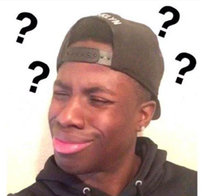
理解用户
我在干啥？
我是谁？
我在哪？
用户是谁？
使用某种产品（你开发的交互系统）的人
两层含义：
（1）用户是人类的一部分（是人，不是猫狗）
（2）用户是产品的使用者（给你钱的人，老板）

Slide 18
理解用户
衡量一个设计是否以用户为中心的关键点是：产品是否强调产品的最终使用者（用户）与产品之间的交互质量
交互质量的三方面特性：
（1）有效性（有没有用）
（2）效率（有多大作用）
（3）主观满意度（有多好用）
还包括易学程度、吸引程度、整体心理感受等

Slide 19
理解用户
以用户为中心设计的宗旨
void 设计和测试( 用户 )
{
while( 用户不满意 )
{
用户提出需求和反馈信息;
改进设计;
}
}
系统设计和测试过程要有用户参与
直到用户满意为止
根据用户的反馈不断改进设计

Slide 20

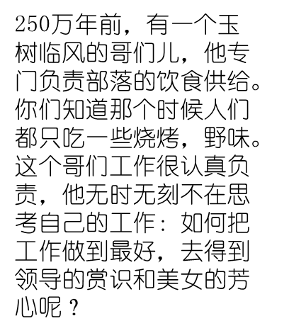
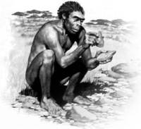
用户体验
一个关于原始人用户体验的故事

Slide 21
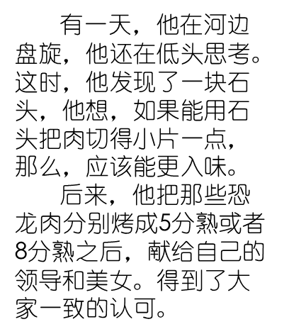
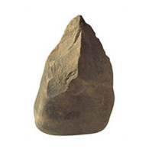
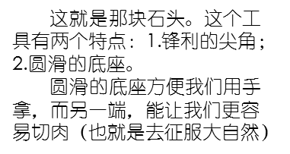
用户体验
一个关于原始人用户体验的故事

Slide 22
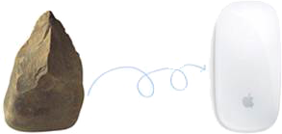
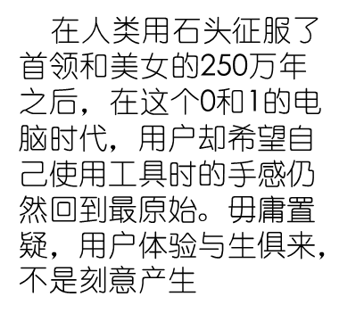
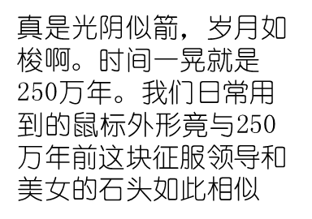

用户体验
一个巧合的玩笑

Slide 23
用户体验
（User Experience，UX）通常是指用户在使用产品或系统时的全面体验和满意度
品牌
使用性
用户体验由四个相互依存的元素构成
功能性
内容

Slide 24
用户体验
用户体验更多的是一个“迭代”的开发过程
影响用户体验的因素：
（1）现有技术上的限制，使得设计人员必须优先在相对固定的UI框架内进行设计；
（2）设计的创新，在用户的接受程度上也存在一定的风险；
（3）开发进度表，也会给这样一种具有艺术性的工作带来压力；
（4）设计人员很容易认为他们了解用户需要，但实际情况常常不是这样
开发一个版本
用户反馈意见
优化

Slide 25
用户的区别

